Slide 1
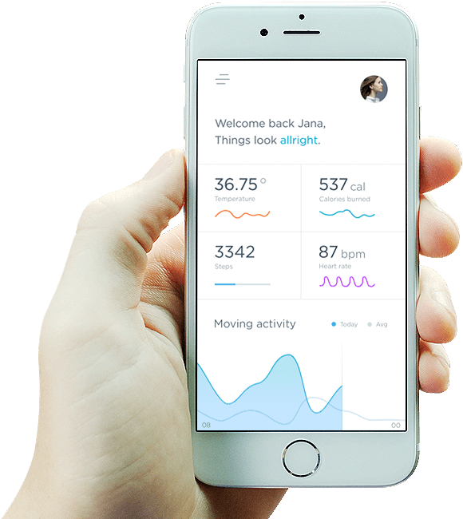
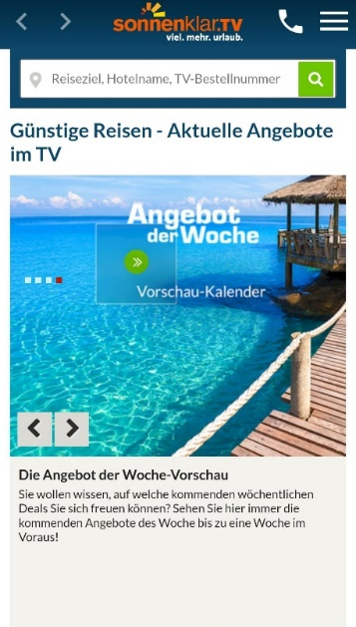
Online
SOCIAL MEDIA PAKETE
 | Instagram Story im highlight | Facebook Post | Instagram Post | Ads im Metaverse | Landing Page | Single Prices | Bundle Price¹
Standard | 2x | x | x |  |  | 9.400 € | 7.500 €
Standard Plus | 2x | x | x | x | x | 19.900 € | 14.900 €
Dauer: einmalig
¹ Alle Preise exkl. MwSt., gültig bis 31.10.2025

